Slide 1
§1-4 牛顿运动定律
（质点动力学）
动力学是研究物体与物体之间的相互作用
以及由于这种相互作用而引起的物体运动
状态的变化规律
牛顿三个基本运动定律是整个动力学的基础

Slide 2
一、常见力和基本力
自然界中四种基本的相互作用
引力相互作用
电磁相互作用
强相互作用
弱相互作用

Slide 3
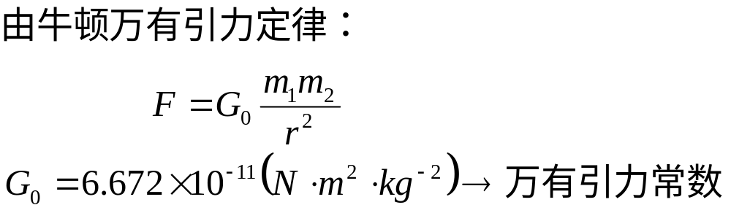
1、四种基本力
万有引力—引力相互作用
电磁力(库仑力、磁力）—电磁相互作用
以上两种力均为长程力

Slide 4
强力—强相互作用
在原子核内才表现出来，存在于核子、介子和超子之间的相互作用力。其强度是电磁力的百倍。大小约10000N,力程：约为10⁻¹⁵m
弱力—弱相互作用
存在于基本粒子之间，强度只是强力的一百万分之一。大小约0.01N,力程：约为10⁻¹⁷m
以上两种力均为短程力

Slide 5

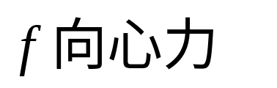




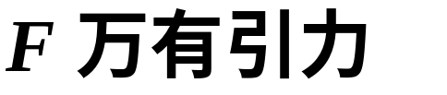

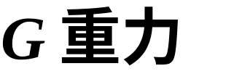


2、技术中常见的几种力
（一）重力
重力：在地球表面的物体，受到地球的吸引而使物体受到的力。
赤道面
地轴
重力与重力加速度的方向都是竖直向下。

Slide 6

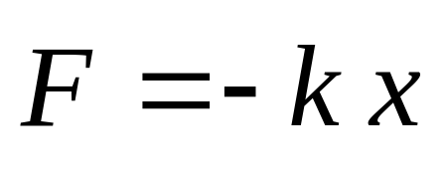
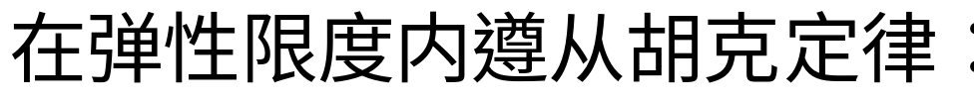
（二）弹性力
发生形变的物体，由于要恢复原状，对与它接触的物体会产生力的作用，这种力叫弹性力。弹性力产生在直接接触的物体之间，并且以物体的形变为先决条件。
（1）弹簧的弹力
0
x
方向：指向要恢复弹簧原长的方向。

Slide 7
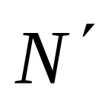
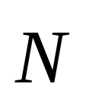

（2）正压力（支持力 ）
大小:取决于挤压程度。
方向:垂直于接触面指向对方。
(3)绳对物体的拉力；
大小：取决于绳的收紧程度。
方向：沿绳子背离物体。

Slide 8
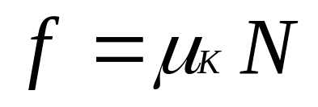


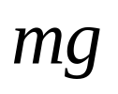

（三）摩擦力
（1）动摩擦力
当物体相对于接触面滑动时，物体所受到接触面对它的阻力。其方向与滑动方向相反。
μK为滑动摩擦系数
有相对运动。

Slide 9
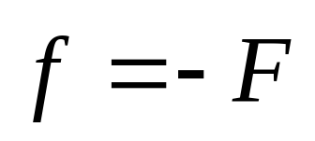

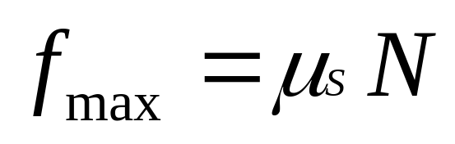
（2）静摩擦力
有相对运动趋势。
当物体与接触面存在相对滑动趋势时，物体所受到接触面对它的阻力。其方向与相对滑动趋势方向相反。
静摩擦力的大小随外力的变化而变化。
最大静摩擦力：
μS为静摩擦系数

Slide 10
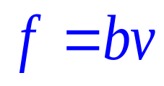
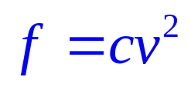
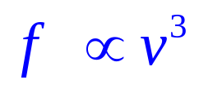
（3）. 物体运动时的流体阻力(阻碍相对运动的内摩擦力）
当物体穿过液体或气体运动时，会受到流体阻力，该阻力与运动物体速度方向相反，大小随速度变化。
A.当物体速度不太大时，流体为层流，阻力主要由流体的粘滞性产生。这时流体阻力与物体速率成正比。
B.当物体穿过流体的速率超过某限度时（低于声速），流体出现旋涡，这时流体阻力与物体速率的平方成正比。
C.当物体与流体的相对速度提高到接近空气中的声速时， 这时流体阻力将迅速增大。

Slide 11
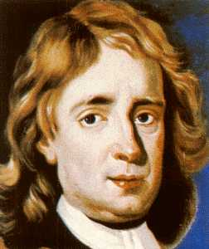
牛顿运动定律
牛顿（Issac Newton 1643—1727），杰出的英国物理学，经典物理学的奠基人。他的不朽巨著《自然哲学的数学原理》总结了前人和自己关于力学方面的研究成果。其中含有牛顿三条运动定律和万有引力定律，以及质量、动量、力和加速度等概念。在光学方面，他说明色散的起因，发现色差，发现牛顿环。他提出光的微粒说。

Slide 12

牛顿三个基本运动定律是整个动力学的基础
研究物体之间的相互作用，以及由于这种相互作用所引起的物体运动状态变化的规律。
研究对象：质点

Slide 13
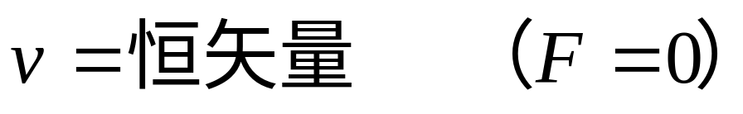
二、牛顿第一定律（惯性定律）
任何物体都保持静止或匀速直线运动，直到其它物体所作用的力迫使它改变这种状态为止。
数学形式：
指出任何物体都具有惯性，又叫惯性定律；
仅当物体受到其它物体作用时才会改变其运动状态；
描述力处于平衡时物体的运动规律；
只在惯性参考系中才成立。

Slide 14
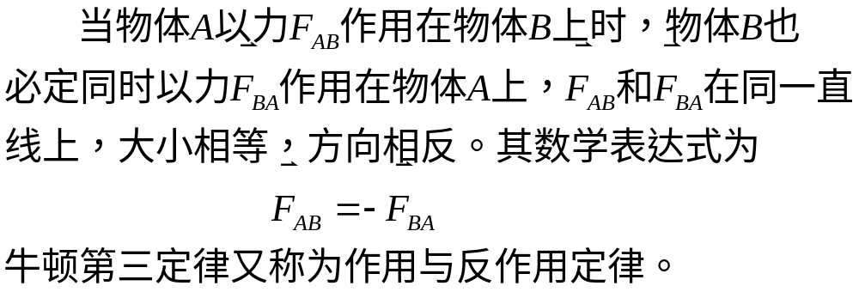
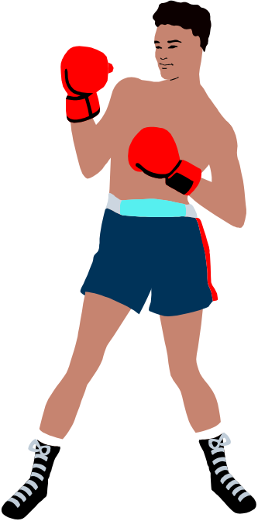
三、牛顿第三定律

Slide 15
单独孤立的力不存在；
同时存在，同时消失；
分别作用在两个相互作用的物体上；
属同种性质的力。
举例
万有引力
弹性力
摩擦力

Slide 16
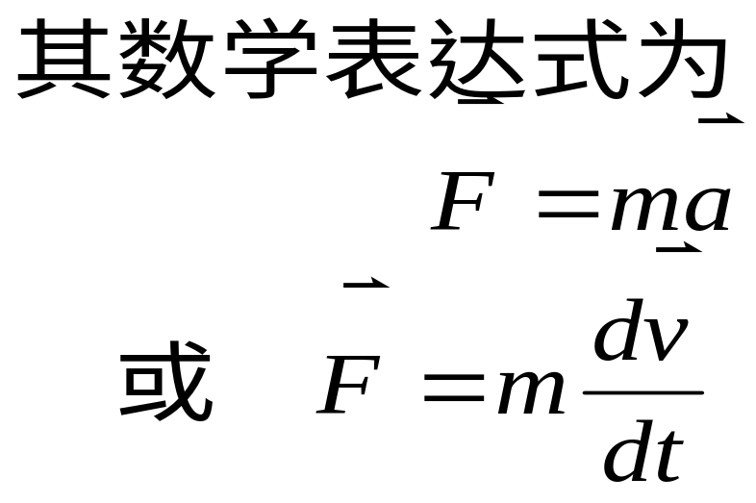
四、牛顿第二定律（牛顿运动方程）
物体受外力作用时，它所获得的加速度的大小与合外力的大小成正比，与物体的质量成反比，加速度的方向与合外力的方向相同。

Slide 17

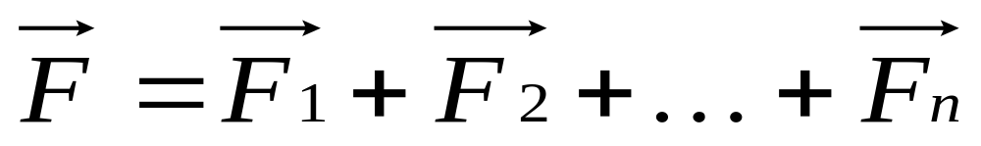
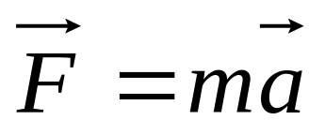
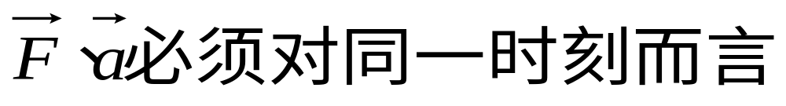
注意：
1、 是物体所受合外力
受合外
——受力，不包含施力
——合力
——外力，不包含内力
2、牛顿第二定律中 为瞬时关系
3、力是产生加速度的原因
4、无合外力则无加速度，但不意味无速度

Slide 18
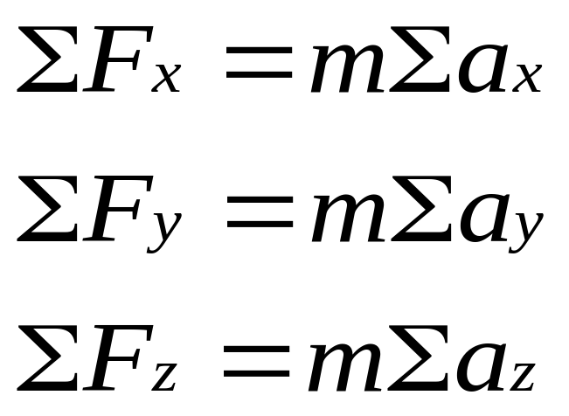
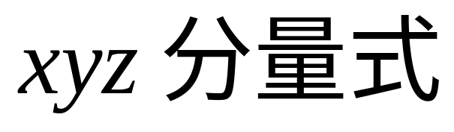
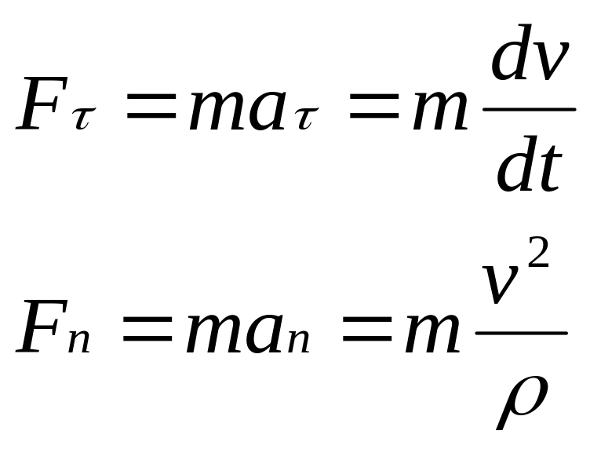
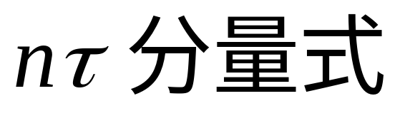

Slide 19


适用范围
牛顿三大定律只适用于宏观、低速领域，当物体的运动速度接近光速或研究微观客体的运动时，需要分别应用相对论力学和量子力学规律。

Slide 20
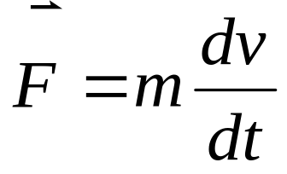
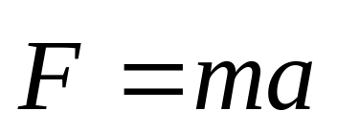
五、牛顿运动定律的应用
质点动力学基本运动方程
或
解题步骤：
（1）确定研究对象。对于物体系，画出隔离图。
（2）进行受力分析，画出示力图。
（3）建立坐标系
（4）对各隔离体建立牛顿运动方程（分量式）
（5）解方程。进行文字运算，然后代入数据

Slide 21

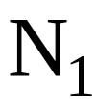
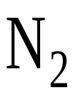





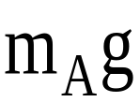

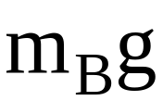
例1、如图所示，两木块质量分别为m_{A}=1.0kg, m_{B}=2.0kg。A、B间的摩擦系数μ₁=0.20。B与桌面的摩擦系数μ₂=0.30。若木块滑动后它们的加速度大小均为0.15m·s⁻²。求作用在B物上的拉力？
y
A
受力分析：
B
x
A
B

Slide 22
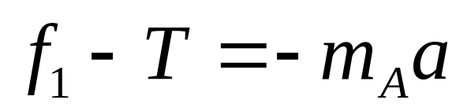
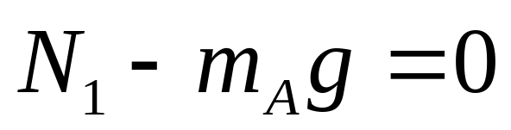
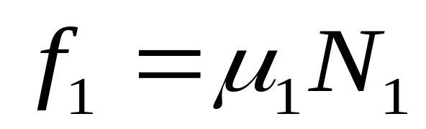
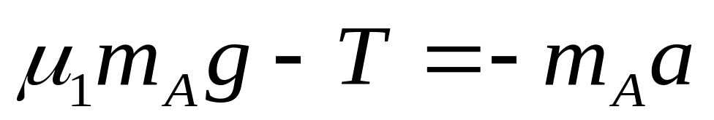
y
A
x
A：
由A式：

Slide 23
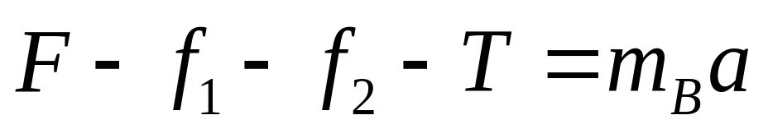
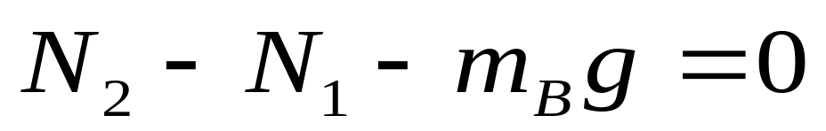
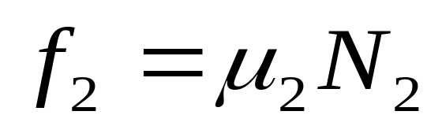
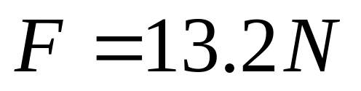
B
B：
由B式：
解得：

Slide 24
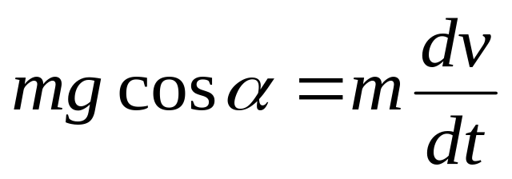
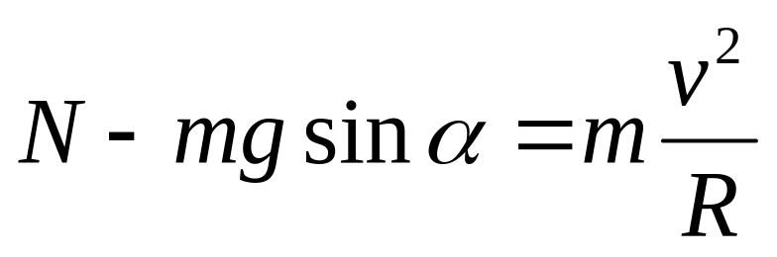

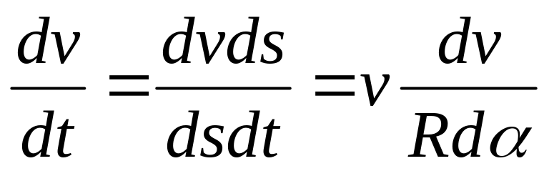

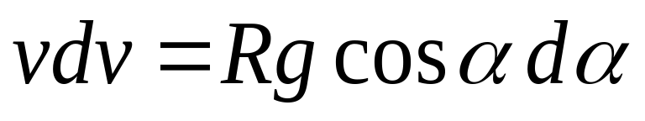
例2、质量为m的小球最初位于A点，然后沿半径为R的光滑圆弧面下滑。求小球在任一位置时的速度和对圆弧面的作用。
解：
A
α
en
et

Slide 25
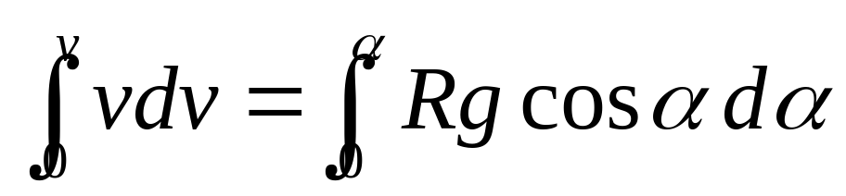
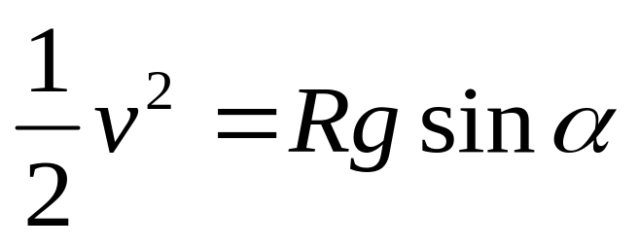
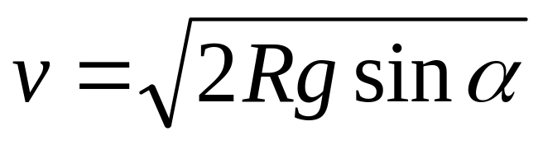
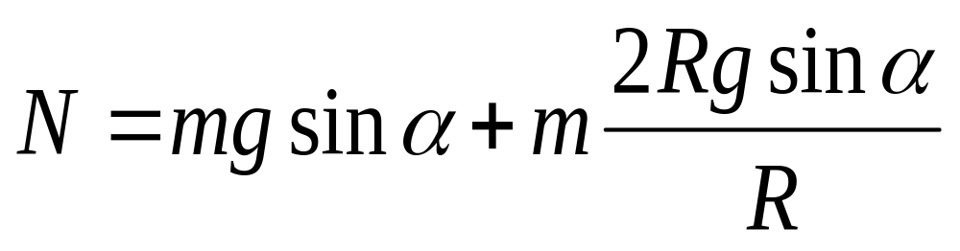
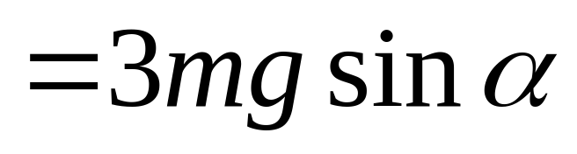
A
α
y
x

Slide 26






例3 (p38 例1-12) 质量为 m 的小球在水中由静止开始下沉。设水对小球的粘滞阻力与其运动速率成正比，即 ，k 为比例 系数，水对小球的浮力为 B。求小球在水中任一时刻的沉降速度。（设 t = 0 时，v = 0）
解：小球受力为如图所示：
建立坐标系
小球的加速度为 a：
m

Slide 27




由牛顿第二定律得:
m
即
即
由初始条件：

Slide 28




两边积分：
得
讨论：
(1)
——终极速度

Slide 29





——小球以终极速度 匀速下降
(2)
r
可分离 同 不同的球形微粒
r
选矿
可分离 同 不同的球形微粒

Slide 30


例4 密度为ρ₁的液体,上方悬一长为l,密度为ρ₂的均质细棒AB,棒的B端刚好和液面接触.今剪断绳,并设棒只在重力和浮力作用下下沉,求：
（1）棒刚好全部浸入液体时的速度
（2）若ρ₂ < ρ₁ /2，棒浸入液体的最大深度
（3）棒下落过程中能达到的最大速度
A
解：（1）
B
o
x
x

Slide 31





X=l 时：

Slide 32






（2）
最大深度时有 v =0
（3）
求极值

